Slide 1
به نام خدا
بار حقوقی پرونده های پزشکی و اصول واگذاری اطلاعات پزشکی
دکتر حسین باقریان
عضو هیات علمی گروه مدیریت و فن آوری اطلاعات سلامت
دانشگاه علوم پزشکی اصفهان- دانشکده مدیریت
bagherian@mng.mui.ac.ir

Slide 2
تعریف سند
عبارت است از اطلاعات ثبت شده، اعم از نوشتاری، دیداری، شنیداری که به وسیله اشخاص حقیقی یا حقوقی ایجاد شده و دارای ارزش نگهداری باشد. بنا به تعریف قانون مدنی ایران درماده ۱۲۸۴، نوشته‌ای است که در مقام دعوی و دفاع قابل استناد باشد. هر سندی نوشته‌است، اما هر نوشته‌ای سند نیست؛ منظور از نوشته ها يا خط علامتي است كه در روي صفحه خود را نشان دهد و مبين پيام يا مفهوم خاصي باشد

Slide 3
تعریف سند
سند عبارت است از نوشته ای که در مقام اقامه دعوی یا دفاع از آن قابلیت استناد دارد. البته باید توجه داشت برای اینکه نوشته ای سند محسوب شود نیازی نیست تا از آن نوشته در دادگاه استفاده گردد بلکه باید آن نوشته قابلیت استناد داشته باشد. برای مثال شخصی به دیگری مبلغي وجه دستی می دهد و در مقابل از او رسید دریافت می کند. این نوشته اگر به امضای طرف باشد، قابلیت استناد دارد و سند محسوب می شود.

Slide 4
سند بر دو نوع است: سند رسمی و عادی.
براساس ماده 1287 قانون مدني، هر سندي كه در ادارات ثبت اسناد و مدارك و يا دفاتر رسمي و يا نزد ساير مامورين رسمي دولتی در حدود صلاحيت آنها و همچنين بر طبق مقررات قانوني تنظيم شده باشد، رسمي است و ساير اسناد در زمره اسناد عادي تلقي مي شوند، مشروط بر اينكه داراي امضاء يا مهر طرف باشد.

Slide 5
سند رسمي بايد اين شرايط را داشته باشد:
1- نزد مراجع رسمي مانند ادارات اسناد و املاك ثبت احوال و... تنظيم شده باشد.
2- صلاحيت مامور در تنظيم آن محرز باشد.
3- در تنظيم آن، مقررات مربوطه رعايت شده باشد

Slide 6
سند عادی:
برابر ماده ۱۲۸۹ قانون مدنی غیر از اسناد مذکور در ماده ۱۲۸۷ سایر اسناد، عادی است به عبارت دیگر، سند عادی عبارت است از سندی که از جانب اشخاص غیررسمی بدون دخالت مأمورین رسمی تنظیم شده و تابع تشریفات خاص نباشد مانند دفاتر مثل دفتر کل.

Slide 7
ارزش به مفهوم كلي، درجه اهميتي است كه اشياء و افكار در رفع حوائج فردي و اجتماعي دارد و از نظر اقتصادي معيار و تعيين كننده اهميت اشياء در خدمات است.
اسناد از نظر ارزش به طبقات مختلف تقسيم شده اند كه اهم آن عبارتند از:
1- ارزش اسناد براي سازمانهاي دولتي يا ساير موسسه ها از لحاظ اجراي وظايف.
2- ارزش اسناد براي مردم متعارف، از نقطه نظر فايده عملي ناشي از اطلاعات مندرج در آنها.
3- ارزش اسناد براساس استفاده محققان و پژوهشگران در فعاليت هاي تحقيقاتي و تقسيم بندي‌هاي ديگر از نظر اداري مالي، حقوقي، تاريخي، علمي و...

Slide 8
مدرک: هر نوشته ای که فاقد امضاء و تاریخ باشد
پرونده های پزشکی از چه نوعی هستند؟

Slide 9
بار حقوقی پرونده های پزشکی
جعل
افشاء اطلاعات و اسرار بیمار

Slide 10
مفهوم جعل
جعل به زبانی عامیانه یعنی اینکه فردی نوشته و یا امضایی را به وجود آورد و یا تغییر دهد، به صورتی که نوشته و امضای جدید بر خلاف حقیقت باشد. یعنی فرد جاعل می‌خواهد دروغ را به جای حقیقت استفاده کند و فرد را فریب دهد.
آنچه که پایه و اساس جرم جعل را تشکیل می‌دهد امکان به اشتباه انداختن دیگری است، به نحوی که بتوان او را فریب داد تا سند غیرواقعی را به عنوان سند اصلی باور کند. بنابراین امکان به اشتباه انداختن ملاک کار است نه شبیه بودن.

Slide 11
مفهوم جعل
ساختن یا تغییر آگاهانه نوشته یا سند، ساختن مهر یا امضای اشخاص رسمی یا غیر رسمی؛ خراشیدن تراشیدن، قلم بردن، محو، سیاه کردن یا دست بردن در تاریخ سند یا الحاق نوشته ای به نوشته دیگر یا به کار بردن مهر دیگری بدون اجازه صاحب آن به قصد جازدن آنها به عنوان اصل برای استفاده خود یا دیگری و به ضرر غير

Slide 12
مفهوم جعل
غیر از تنظیم سند متقلبانه می بایست که جاعل سند با سوء نیت اقدام اجاره امضا یا مهر نموده باشد و مضافاً امکان ورود ضرر به صورت بالقوه یا بالفعل وجود داشته باشد.بنابراین سوء نیت یا به تعبیر دیگر داشتن نیت جعل بسیار در تحقق بزه جعل اساسی است.

Slide 13
مصادیق و انواع جرم جعل
ساختن و جعل مهر یا امضای اشخاص رسمی یا غیر رسمی
امکان تشخیص وجود دارد.

Slide 14
مصادیق و انواع جرم جعل
خراشیدن یا تراشیدن:این عمل معمولا با وسایلی مثل تیغ، چاقو و نظایر آنها صورت می گیرد. یعنی جاعل حروفی را با کمک این وسایل از روی نوشته یا سند محو می کند.
در عمل ِ "خراشیدن"، جاعل، بخشی از یک کلمه را محو می کند مثلا با حذف حرف (ن) کلمه نبود را تبدیل به بود می کند ولی در عمل ِ "تراشیدن"، جاعل كل كلمه را محو می کند مثلا نام یکی از پزشکان را از پرونده حذف می کند.

Slide 15
مصادیق و انواع جرم جعل
قلم بردن: در قلم بردن لازم نیست حرف یا کلمه ای به سند اضافه شود بلکه امکان دارد جاعل با استفاده از قلم قسمت هایی از سند یا نوشته را ناخوانا کند یا بر روی آن خط بکشد.
الحاق:در این مورد چیزی به سند اضافه می شود مثلا رقمی در مقابل چک گذاشته شده یا با افزودن یک حرف به یک کلمه، آن را به کلمه دیگری تبدیل می کنند. برای مثال با افزودن (ی) به كلمه (حسن) آن را به (حسین) تبدیل می نمایند.

Slide 16
مصادیق و انواع جرم جعل
محو یا اثبات یا سیاه کردن:مقصود از محو کردن، پاک کردن بخش هایی از یک نوشته با وسایلی مثل مداد پاک کن، لاک غلط گیر یا سایر مواد شیمیایی است.
مقصود از سیاه کردن سند ناخوانا کردن آن با استفاده از جوهر یا موادی مانند آن است.

Slide 17
مصادیق و انواع جرم جعل
دست بردن در تاریخ سند:مقصود آن است که جاعل پس از تنظیم سند، تاریخ مندرج در آن را جلو یا عقب بیندازد. مثلا تاریخ عمل جراحی را از 9۲/۴/۱ به 9۳/۲/۴ تبدیل کند.
الصاق نوشته ای به نوشته دیگر در اینجا جاعل بخش هایی از یک نوشته را به بخش هایی از نوشته دیگر پیوند داده و منضم می کند به نحوی که حالتی بوجود می آید که خواننده آن را نوشته ای واحد تصور می کند. برای مثال امضایی از یک نوشته را به متن یک پیش نویس که امضا نشده ضمیمه کرده و می چسباند.

Slide 18
مصادیق و انواع جرم جعل
به کار بردن مهر دیگری بدون اجازه صاحب آن:در این حالت جاعل مهر فرد دیگری (مثل مهر یک شرکت، اداره یا یک فرد عادی) را بدون اجازه صاحب آن مورد استفاده قرار می دهد و آن را در ذیل یک نوشته یا سند به کار می برد.

Slide 19
جعل معنوی
سردفتر اسناد رسمی هنگام تنظیم سند معامله ی یک اتومبیل، برخلاف اظهارات فروشنده مبنی بر عدم دریافت وجه معامله در سند قید می کند که فروشنده وجه معامله را دریافت داشته است.
منشی دادگاه علیرغم اظهار متهم مبنی بر رد اتهام و عدم پذیرش مینویسد که متهم اظهار داشته: اتهام را می پذیریم - مأمور ثبت در اداره ثبت احوال، در هنگام درج واقعه تولد، جنس کودک را بر خلاف گفته والدین به جای پسر، دختر می نویسد یا برعکس.

Slide 20
جرم: واژه ای عربی و درلغت به معنی گناه و خطا و درحقوق : عمل مثبت یا منفی است که قانون آن را منع کرده و برای ارتکاب آن مجازات مقرر شده باشد.
براساس ماده۲ قانون مجازات اسلامی هرفعل یا ترک فعلی که درقانون برای آن مجازات تعیین شده باشد جرم محسوب می شود
خطا: درلغت به معنای نادرست ، ناراست و گناهی است که از روی عمد نباشد. خطا دراصطلاح حقوقی مقابل عمد است. انجام دهنده عمل خطا برعکس انجام دهنده عمل عمد، قصد نتیجه ندارد.

Slide 21
تخلف: درلغت یعنی سرپیچی، روی گردانی و خلاف پیمان یا گفته عمل کردن. دراصطلاح حقوقی، عدم انجام تعهد یا تأخیر درانجام تعهد، ظهور خلاف آنچه که شرط شده، و تجاوز مآمور دولت از مقررات اداری درهنگام انجام وظیفه و ارتکاب خلاف قانون که دراین صورت هم معنی جرم به کار می رود.
تخلف انضباطی: تخلفاتی که اعضای هر انجمن یا جمعیت به مناسبت حیثیت و شغل و مقام و وظیفه ی اداری مرتکب می شوند.

Slide 22
مسئولیت: درلغت به معنی ضمانت، ضمان، تعهد و متعهد بودن است.
مسئولیتی که مربوط به مسائل مادی نیست جزائی است و مسئولیتی که مربوط به
مسائل مادی باشد، مدنی است.
غفلت:خطای ناشی از اهمال و بی توجهی و فراموشی و بی اعتنایی
است.غفلت درواقع هم معنی قصوراست با این تفاوت که غفلت فقط شامل
ترک فعل است ولی قصور گاه ناشی از انجام فعل نیز می باشد.

Slide 23
جرایم عمدی: به جرایمی گفته میشود که مرتکب با اختیارو اراده و با قصد معین و معلوم و با داشتن شعور به آن دست میزند.
جرایم غیرعمدی : به آن دسته از جرایم گفته میشود که عنصر معنوی از خطای کیفری تشکیل شده ، و عمد و سوء نیت وجود ندارد.

Slide 24
مجازات جرم جعل و استفاده از سند مجعول
این امکان وجود دارد که استفاده کننده از سند مجعول، شخصی غیر از جاعل سند باشد. برای مثال شخصی شناسنامه جعل کند و دیگری از آن شناسنامه مجعول با علم و اطلاع به جعلیت آن استفاده کند. همچنین ممكن است جاعل و استفاده کننده از سند مجعول یک نفر باشد. در هر حال دو عمل کیفری مختلف واقع شده (۱- جعل سند ۲- استفاده از سند مجعول) و دو مجازات وجود دارد.

Slide 25
مجازات جرم جعل و استفاده از سند مجعول
ماده ۵۲۸- هر کس مهر یا علامت یکی از ادارات یا موسسات یا نهادهای عمومی غیر دولتی مانند شهرداری ها را جعل کند یا با علم به جعل استعمال نماید، علاوه بر جبران خسارت وارده به حبس از شش ماه تا سه سال محکوم خواهد شد.
ماده ۵۲۹- هر کس مهر یا علامت یکی از شرکت های غیر دولتی که مطابق قانون تشکیل شده است یا یکی از وزارت خانه ها را جعل کند یا با علم به جعل استعمال نماید، علاوه بر جبران خسارت وارده، به حبس از سه ماه تا دو سال محکوم خواهد شد.

Slide 26
مجازات جرم جعل و استفاده از سند مجعول
ماده ۵۳۰- هر کس مهر یا تمبر یا علامت ادارات یا شرکت ها یا تجارتخانه های مذکور در مواد قبل را بدون مجوز به دست آورد و به طریقی که به حقوق و منافع آنها ضرر وارد آورد استعمال کند یا سبب استعمال آن گردد، علاوه بر جبران خسارت وارده، به دو ماه تا دو سال حبس محکوم خواهد شد.

Slide 27
مجازات جرم جعل و استفاده از سند مجعول
ماده ۵۳۱- اشخاصی که مرتكب جرایم مذکور در مواد قبل شده اند هرگاه قبل از تعقیب به دولت اطلاع دهند و سایر مرتکبین را در صورت بودن معرفی کنند یا بعد از تعقیب وسایل دستگیری آنها را فراهم نمایند، حسب مورد در مجازات آنان تخفیف داده می شود یا از مجازات معاف خواهند شد.

Slide 28
مجازات جرم جعل و استفاده از سند مجعول
ماده ۵۳۲- هر یک کارمندان و مسؤولان دولتی که در اجرای وظیفه خود در احکام و تقریرات و نوشته ها و اوراق رسمی تزوير کند، اعم از اینکه امضاء یا مهری را ساخته یا امضاء یا مهر یا خطوط را تحریف کرده یا کلمه ای الحاق کند یا اسامی اشخاص را تغيير دهد، علاوه بر مجازات های اداری و جبران خسارت وارده، به حبس از یک تا پنج سال یا به پرداخت شش تا سی میلیون ریال جزای نقدی محکوم خواهد شد.

Slide 29
مجازات جرم جعل و استفاده از سند مجعول
ماده ۵۳۳ - اشخاصی که کارمند یا مسؤول دولتی نیستند، هرگاه مرتكب یکی از جرایم مذکور در ماده قبل شوند، علاوه بر جبران خسارت وارده به حبس از شش ماه تا سه سال یا سه تا هجده میلیون ریال جزای نقدی محکوم خواهند شد.

Slide 30
مجازات جرم جعل و استفاده از سند مجعول
ماده۵۳۴- هر یک از کارکنان ادارات دولتی و مراجع قضایی و مأمورین به خدمات عمومی که در تحریر نوشته ها و قرارداد های راجع به وظایفشان مرتکب جعل و تزویر شوند، اعم از اینکه موضوع یا مضمون آن را تغيير دهند یا گفته و نوشته یکی از مقامات رسمی، مهر یا تقریرات یکی از طرفین را تحریف کنند یا امر باطلی را صحیح با صحیحی را باطل یا چیزی را که بدان اقرار نشده است اقرار شده جلوه دهند، علاوه بر مجازات های اداری و جبران خسارت وارده، به حبس از یک تا پنج سال یا شش تا سی میلیون ریال جزای نقدی محکوم خواهند شد.

Slide 31
مجازات جرم جعل و استفاده از سند مجعول
ماده ۵۳۵- هر کس اوراق مجعول مذکور در مواد ۵۳۲، ۵۳۳ و ۵۳۴ را با علم به جعل و تزویر مورد استفاده قرار دهد، علاوه بر جبران خسارت وارده،. به حبس از شش ماه تا سه سال یا به سه تا هجده میلیون ریال جزای نقدی محکوم خواهد شد
ماده ۵۳۶- هر کس در اسناد یا نوشته های غیر رسمی جعل یا تزویر کند یا با علم به جعل و تزویر آنها را مورد استفاده قرار دهد، علاوه بر جبران خسارت وارده، به حبس از شش ماه تا دو سال یا به سه تا دوازده میلیون ریال جزای نقدی محکوم خواهد شد.

Slide 32
مجازات جرم جعل و استفاده از سند مجعول
ماده ۵۳۷- عکس برداری از کارت شناسایی، اوراق هویت شخصی و مدارک دولتی و عمومی و سایر مدارک مشابه در صورتی که موجب اشتباه با اصل شود، باید ممهور به مهر یا علامتی باشد که نشان دهد آن مدارک رونوشت یا عکس می باشد در غیر این صورت، عمل فوق جعل محسوب می شود و تهیه کنندگان این گونه مدارک و استفاده کنندگان از آنها به جای اصلی، علاوه بر جبران خسارت به حبس از شش ماه تا دو سال یا به سه تا دوازده میلیون ریال جزای نقدی محکوم خواهند شد.

Slide 33
مجازات جرم جعل و استفاده از سند مجعول
ماده ۵۳۸- هرکس شخصأ یا توسط دیگری برای معافیت خود یا شخص دیگری از خدمت دولت با نظام وظیفه یا برای تقدیم به دادگاه گواهی پزشکی به اسم طبيب جعل کند، به حبس از شش ماه تا یک سال یا به سه تا شش میلیون ریال جزای نقدی محکوم خواهد شد.
ماده ۵۳۹- هر گاه طبيب تصديق نامه بر خلاف واقع درباره شخصی برای معافیت از خدمت در ادارات رسمی یا نظام وظیفه یا برای تقدیم به مراجع قضایی بدهد، به حبس از شش ماه تا دو سال یا به سه تا دوازده میلیون ریال جزای نقدی محکوم خواهد شد.

Slide 34
مجازات جرم جعل و استفاده از سند مجعول
هر گاه تصدیق نامه مزبور به واسطه اخذ مال یا وجهی انجام گرفته، علاوه بر استرداد و ضبط آن به عنوان جريمه، به مجازات مقرر برای رشوه گیرنده محکوم می گردد.
ماده ۵۴۰- برای سایر تصدیق نامه های خلاف واقع که موجب ضرر شخص ثالثي باشد یا آنکه خسارتی بر خزانه دولت وارد آورد، مرتکب علاوه بر جبران خسارت وارده، به شلاق تا ۷۴ ضربه یا به ۲۰۰ هزار تا دو میلیون ریال جزای نقدی محکوم خواهد شد.

Slide 35
جرم))تخلفات کیفری

Slide 36
تخلفات كيفري كه در ارتباط با حرف پزشكي بوده و مستحق مجازات است را ميتوان در بخش هاي زير خلاصه نمود:
1- دادن گواهي خلاف واقع
2- سقط جنين
3- افشاي اسرار بيمار
4- عدم رعايت مقررات بهداشتي
5- اشتغال به طبابت بدون داشتن مجوز قانوني
6- فريفتن بيمار
7- تخلفات مربوط به مسئولان داروخانه ها
8- تخلفات مربوط به صاحبان آزمايشگاههاي تشخيص طبي
9- تجويز غير ضروري و خلاف قانون مواد مخدر
10- امتناع از كمك به كسي كه در حالت اورژانس بوده و نياز فوري به كمك هاي پزشكي دارد.

Slide 37
بار حقوقی افشاء غیر مجاز اطلاعات بیماران
بقراط در سوگندنامه ی خود برای اولین بار مسأله ی محرمانه بودن مدارک پزشکی را با این عنوان مطرح کرد آنچه در حین انجام این حرفه و حتی خارج از آن، در باره ی زندگی مردم خواهم دید یا خواهم شنید، نباید فاش شود و به هیچ کس نخواهم گفت، زیرا این قبیل مطالب را باید به گنجینه ی اسرار سپرد

Slide 38
سال 1948 به تصویب مجمع عمومی انجمن پزشکی جهانی در ژنو سوئیس رسیده آمده است، من راز کسی را که مرا محرم اسرار خود دانسته، همواره نگاه خواهم داشت
ماده ی 6 منشور حقوق بیمار در ایران نیز مقرر می دارد:
بیمار حق دارد جهت حفظ حریم شخصی خود، از محرمانه ماندن پرونده ی پزشکی، نتایج معاینات و مشاوره های بالینی، جز در مواردی که بر اساس وظایف قانونی از گروه معالج استعلام صورت می گیرد، اطمینان حاصل نماید

Slide 39
قانونگذار ایران نیز همانند دیگر کشورها، نقض رازداری و افشاء اسرار بیماران را جرم تلقی و مرتکب آن را قابل تعقیب کیفری می داند. ماده 106 قانون تعزیرات:”مجازات مرتکب تا 75 ضربه شلاق“

Slide 40
ماده 648 قانون مجازات اسلامی
  اطباء، جراحان، ماماها، داروفروشان و کلیه کسانی که به مناسبت شغل و حرفه خود محرم اسرار می شوند هرگاه در غیر از موارد قانونی، اسرار مردم را افشاء کنند به سه ماه و یک روز تا یک سال حبس و یا به یک میلیون و پانصدهزار تا شش میلیون ریال جزای نقدی محکوم می شوند.“

Slide 41
ماده 4 آیین نامه رسیدگی به تخلفات صنفی و حرفه ای شاغلان حرف پزشکی و وابسته:
”شاغلين حرفه هاي پزشكي و وابسته حق افشاي اسرار و نوع بيماري بيمار، مگر به موجب قانون مصوب مجلس شورای اسلامی را ندارند.“
افشاء اسرار بیماران هم جرم است و هم تخلف انتظامی.

Slide 42
ماده ی 1 قانون مسؤولیت مدنی ایران مقرر می دارد:
هر کس بدون مجوز قانونی، عمداً یا در نتیجه ی بی احتیاطی، به جان یا سلامتی یا مال یا آزادی یا حیثیت یا شهرت تجارتی یا به هر حق دیگری که به موجب قانون برای افراد ایجاد گردیده، لطمه ای وارد نماید که موجب ضرر مادی یا معنوی دیگری شود، مسؤول جبران خسارت ناشی از عمل خود می باشد

Slide 43
افشای اطلاعات شخصی می تواند مشکلات حقوقی خاص خود را ایجاد کند؛ برای مثال، دادگاه برای بیماری که در بیمارستان مرکزی واشینگتن تحت درمان قرار داشت (به علت مثبت بودن ابتلا به ایدز) و بیماری او برای همکارش فاش شده بود، غرامتی معادل 25000 دلار تعیین کرد.
بیماری که در بیمارستان جان هاپکینز درمان شده بود نیز به خاطر فاش شدن اطلاعات پرونده ی پزشکی او به شریک کارش، به صورت قانونی غرامتی معادل 12 میلیون دلار مطالبه کرد

Slide 44
در فرانسه نيز چندين سال پيش دو پزشک فرانسوي در مورد رئيس جمهور اسبق فرانسه بعد از مرگ وي کتابي چاپ کرده و اطلاعات خود راجع به بيماري میتران و انواع معالجات و تاريخ ابتلای وي به سرطان، که تا چندين سال از مردم پنهان داشته را فاش کردند. اين دو پزشک که از مهم ترين متخصصان فرانسه نيز بودند توسط دادگاه کيفري، به زندان با آزادي مشروط و پرداخت غرامت حکوم شدند.

Slide 45
شرایط تحقق جرم افشاء سر
وجود سر
افشاء سر
شخصیت مرتکب
قصد مجرمانه (سوء نیت)

Slide 46
وجود سر
سر چیزی است که افشاء آن:
موجب ضرر صاحب سر خواهد شد.
صاحب سر، رضایت به افشاء آن ندارد.
اسراری که پزشک آنها را از بیمار خود کسب می کند دو نوع است:
اسرار مربوط به خود بیماری (مثل اعتیاد)
اسراری که از طریق گفتگو و سوال از بیمار کشف می کند (عیوب مادرزادی)
ضرورتی ندارد که بیمار به پزشک تاکید نماید که پزشک اسرار او را فاش نسازد، زیرا این موضوع تکلیفی است که قانونگذار بر عهده پزشک نهاده است.

Slide 47
2. افشاء سر
منظور از آن، آشکار نمودن سر و مطلع ساختن دیگران از وجود سر است و فرقی نمی کند که کتبی یا شفاهی، علنی یا غیر علنی، کلی یا جزئی باشد (وسیله و چگونگی افشاء سر شرط نیست).
بخشنامه 9559 سازمان نظام پزشکی:
”نام بیماران، شرح بیماریها و درمان آنها، و نام پزشک معالج به هیچ وجه نباید فاش شود یا در اختیار کسی قرار گیرد مگر به مقامات قضایی، آنهم در موارد ضروری و لازم و بصورت محرمانه“
افشاء سر به هر شکلی که صورت گیرد مبین تحقق عنصر مادی جرم است.

Slide 48
3.شخصیت مرتکب
عبارت ”کلیه کسانی که به مناسبت شغل یا حرفه خود محرم اسرار می شوند“ مشتمل است بر:
کلیه مشاغل و حرف پزشکی
سایر حرف و مشاغلی که به نحوی به مناسبت شغل و حرفه خویش محرم اسرار مردم محسوب می شوند (اعم از وکلا و کارشناسان رسمی دادگستری)

Slide 49
3. شخصیت مرتکب
ماده 1 آیین نامه رسیدگی به تخلفات صنفی و حرفه ای شاغلان حرفه های پزشکی و وابسته:
حرفه های وابسته به امور پزشکی عبارتند از: فارغ التحصیلان کاردانی، کارشناسی، کارشناسی ارشد شاغل در رشته های علوم آزمایشگاهی، تکنولوژی پزشکی، رادیولوژی، بیورادیولوژی، رادیوتراپی، پرستاری، مامایی، اتاق عمل، هوشبری، داروسازی، تغذیه، مبارزه با بیماریها، بهداشت خانواده، بهداشتکار دهان و دندان، فارغ التحصیلان دانشکده بهداشت، رشته های مختلف توانبخشی، فیزیوتراپی، اودیومتری، اپتومتری، مدارک پزشکی، رشته های مربوط به تجهیزات پزشکی، مهندسی پزشکی، بیوفیزیک، بیوشیمی پزشکی، خدمات اجتماعی، مددکاری و علوم پایه پزشکی.

Slide 50
4. قصد مجرمانه (سوء نیت)
چنانچه افشاء سر در نتیجه غفلت یا بی احتیاطی و یا سهل انگاری مرتکب در حفظ سر واقع شده باشد قابل مجازات نیست.
بدون رضایت بیمار نمیتوان اسرار وی را به بهانه پیشرفت علمی فاش نمود.
قصد خدمت به دیگران نیز موجبی برای افشاء اسرار بیماران محسوب نمی گردد.

Slide 51
مجازات افشاء سر
سه ماه و یک روز تا یک سال حبس
جزای نقدی از یک میلیون و پانصد هزار ریال تا شش میلیون ریال
چنانچه در نتیجه جرم افشاء سر، ضرر و زیان مادی و معنوی متوجه مجنی علیه گردیده باشد مرتکب، به جبران خسارت وارده نیز محکوم می گردد.

Slide 52
استثنائات افشاء اسرار بیماران
رضایت صاحب سر
اعلام بیماریهای واگیردار
اعلام ولادت و فوت
شهادت نزد محاکم
تصمیم بیمار به ارتکاب جرم
افشاء سر در مقام دفاع از خود
حفظ مصالح مهم دیگران

Slide 53
رضایت صاحب سر
ماده 727 ق.م.ا: ”در جرایم قابل گذشت این از اختیارات دادگاه است که در صورت گذشت شاکی خصوصی، در مجازات مرتکب تخفیف دهد و یا با رعایت موازین شرعی از تعقیب جرم صرف نظر نماید.

Slide 54
رضایت صاحب سر
ماده 23 ق.م.ا: ”هر گاه متضررین از جرم متعدد باشند تعقیب جزایی با شکایت هریک از آنان شروع می شود، ولی موقوفی تعقیب، رسیدگی و مجازات، موکول به گذشت تمام کسانی است که شکایت کرده اند.“

Slide 55
شهادت نزد محاکم
پزشکی که وظیفه اظهار نظر کارشناسی در محاکم را به عهده دارد باید با کمال دقت و صداقت به کشف و روشن شدن حقیقت کمک نماید. البته اظهار نظرها باید تنها برای دادگاه باشد و تنها در محدوده ای که محکمه برای پزشک ترسیم نموده است اظهار نظر نموده باشد. در این موارد پزشک نماینده دادگاه محسوب می گردد.

Slide 56
افشاء سر در حالت ضرورت
تصمیم بیمار به ارتکاب جرم: در این موارد خطر مهمتری از افشاء سر وجود دارد و میتوان به استناد ماده 55 ق.م.ا. در باب ضرورت، پزشک را از مسئولیت کیفری ناشی از ارتکاب جرم مبری دانست.
افشاء سر در مقام دفاع از خود: حق دفاع از خود یک اصل مسلم حقوقی است. عدالت اقتضاء می کند که قاضی پرونده زمینه دفاع متهم را فراهم سازد. اقدام پزشک در مقام دفاع از خود و نیز تمهیدات قاضی محکمه باید بگونه ای باشد که در صورت نیاز به بیان اسرار حرفه ای، به حداقل ممکن اکتفا شود و جلسه دادگاه نیز بصورت غیر علنی برگزار گردد.
حفظ مصالح مهم دیگران (جامعه): در تعارض بین اهم و مهم باید اهم را بر مهم ترجیج داد. لذا افشاء سر به اندازه ضرورت که زیانی نیز متوجه عموم نگردد مطلوب است.

Slide 57
واگذاری اطلاعات و پرونده های پزشکی

Slide 58
نگهداری و حفاظت از پرونده پزشکی بیمار (کاغذی یا الکترونیک) از تعهدات بیمارستان محسوب میشود. در حالی که اطلاعات پرونده متعلق به شخص بیمار و در واقع جزء حریم شخصی وی محسوب شده و بهره برداری از آنها به جز در مواردی که به منظور درمان خود بیمار، پیگیریهای قانونی و قضایی، ارزیابی- های مربوط به حوزه سلامت، یا در ارتباط با برنامه های مرتبط با سلامت همگانی یا در موارد تهدید جدی برای سلامت عمومی استفاده شوند منوط به اجازه کتبی بیمار میباشد.

Slide 59
واگذاری اطلاعات به بیمار
در صورت درخواست کتبی بیمار با سن بالای هجده سال، ارایه کپی یا تصویر کلیه فرمها و اطلاعات پزشکی بیمار، تصویر نتایج آخرین اقدامات تشخیصی، به همراه اصل تمام کلیشه ها و گرافیها؛ پس از کنترل و برابر اصل نمودن الزامی است.
در مورد بیماران زیر هجده سال، محجورین یا بیمارانی که نسبت به اقدامات درمانی و شرایط خود هوشیاری ندارند )اغما، وضعیت های سایکوز، جنون و ...(، ارایه کپی/ تصویر محتوای پرونده غیر روان بیمار، به درخواست ولی یا نماینده قانونی بیمار مجاز می باشد.

Slide 60
واگذاری اطلاعات به بیمار
• تبصره 1: تحویل پرونده بیماران روان، صرفا در پاسخ به پیگیری های قضایی یا قانونی مجاز است .
• تبصره 2: در صورت فوت بیمار، نماینده قانونی و وراث به شرط داشتن گواهی انحصار وراثت مشمول این بند خواهند بود.

Slide 61
واگذاری اطلاعات به بیمار
تحویل یک نسخه خوانا از فرم خلاصه پرونده در زمان ترخیص به کلیه بیماران حتی بیمارانی که با رضایت و مسئولیت شخصی بیمارستان را ترک می کنند الزامی می باشد. در مورد بیماران کودک، روانی یا محجور تحویل خلاصه پرونده به ولی یا نماینده قانونی بیمار بلامانع می باشد.
• تبصره: تحویل خلاصه پرونده به همراهان بیمار مجاز نمی باشد.

Slide 62
در زمان انتقال بین بیمارستانی بیمار جهت ادامه درمان، نسخه اصل یا اول فرم اعزام واجد مهر و امضای اصل پزشک معالج به همراه تصویر اوراق مهم پرونده باید همراه بیمار منتقل گردد. اصل پرونده بیمار به همراه نسخه دوم فرم اعزام (اصل یا کاربن) بصورت خوانا و ممهور به مهر و امضای اصل پزشک معالج در بیمارستان مبدأ نگهداری گردد.

Slide 63
در صورت بروز حوادث و وقایع ناخواسته و خطاهای پزشکی که منجر به وخامت آنی وضعیت بیمار شده (سقوط بیمار از خت – قطع عضو نابجا – عدم شناسایی بیمار- استفاده نابجا از گازهای طبی- تزریق خون اشتباه و ...، ) و مرگهای مشکوک حین بستری بیمار؛ بلافاصله باید با قید تاریخ و ساعت دقیق واقعه، تصویر تمام اوراق پرونده تهیه و با ذکر تاریخ و ساعت دقیق کپی برداری بر روی نسخه کپی، برابر اصل شده و تا زمان بررسی حادثه در محل امن جهت هر گونه داوری یا بررسی بعدی به عنوان نسخه ایمن پرونده نگهداری شود. ضبط و نگهداری نسخه ایمن پرونده با مسئولیت رییس بیمارستان است.

Slide 64
لازم است تمهیدات لازم به منظور صیانت از پرونده بالینی بیمار )اعم از سرپایی، بستری و اورژانس( در برابر دسترسی/ استفاده/ واگذاری به افراد غیرمجاز لحاظ شود. به منظور انتقال پرونده بیمار بین بخشهای مختلف بیمارستان از فرد یا افراد معین و قابل اعتماد استفاده شود. خروج پرونده های بیماران از بخشها توسط همراهان بیمار ممنوع است.

Slide 65
لازم است برای هرگونه درخواستی جهت دسترسی به پرونده، فرم درخواست با ذکر نام و نام خانوادگی و امضاء درخواست کننده، ضمیمه پرونده گردد. ارایه اطلاعات منوط به بررسی درخواست و تایید نهایی مسئول بخش مدیریت اطلاعات سلامت بیمارستان میباشد.

Slide 66
لازم است بخش مدیریت آمار و اطلاعات درمان پیگیریهای لازم جهت بازگشت پرونده های خارج شده از بایگانی را به صورت روزانه یا حداکثر هفتگی انجام دهد. بدیهی است خروج نسخه کاغذی پرونده از بایگانی صرفا جهت درخواستهای داخلی تصریح شده در دستورالعمل سطح دسترسی مجاز می باشد.

Slide 67
ارایه هرگونه اطلاعات و ارسال تصاویر اسناد با مهر "برابر اصل" با درخواست کتبی سازمانهای ذیصلاح )سازمانهای بیمه گر، نظام وظیفه ، پزشکی قانونی و... امکانپذیر می باشد.

Slide 68
ارایه پرونده به بستگان و همراهان بیمار به جز سرپرستان قانونی وی جهت ملاحظه و یا تهیه تصویر و رونوشت ممنوع می باشد.
• تبصره: در مواردی که بیمار فرم اجازه ارایه کپی مدارک بالینی را تکمیل نموده باشد، افراد معرفی شده از طرف بیمار می توانند با مراجعه به بیمارستان با ارایه اصل صورتحساب و تکمیل فرم درخواست، کپی مدارک بالینی بیمار را دریافت نمایند.

Slide 69
رضایت بیمار در خصوص اجازه استفاده از اطلاعات پزشکی، فقط در خصوص اطلاعات بالینی ثبت شده در پرونده پزشکی بیمار بوده و افشای هویت بیمار (از طریق شناسه های هویتی) در هیچ یک از مراحل پژوهش مجاز نمی باشد.

Slide 70
لازم است بیمارستان، تمهیدات لازم را در خصوص رعایت حق بیمار از لحاظ حفظ حریم شخصی و عدم افشای اطلاعات هویتی وی در خلال تحقیقات لحاظ نماید. هم چنین لازم است قبل از واگذاری اطلاعات، تمهیدات پژوهشگر در این خصوص بررسی و تاییدیه کمیته اخلاق در این رابطه اخذ شده باشد. در این رابطه، امضای تعهد نامه حفظ محرمانگی اطلاعات شخصی بیماران توسط پژوهشگر مسئول الزامی می باشد.

Slide 71
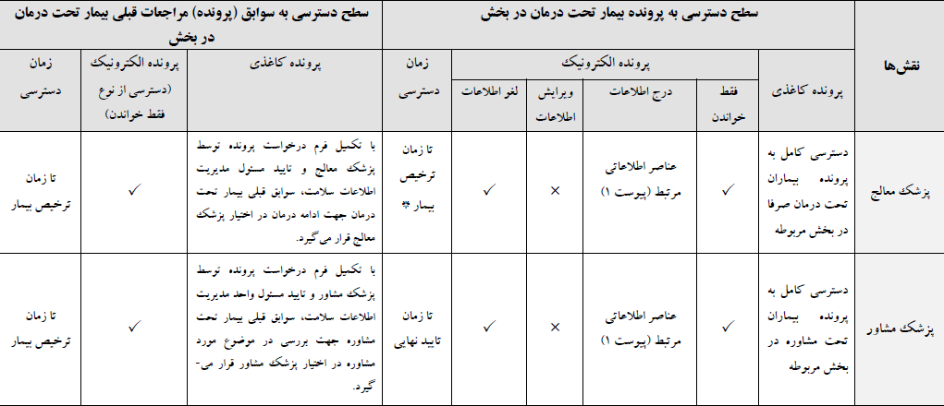
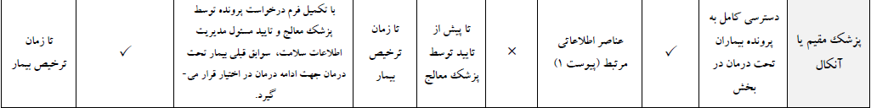

Slide 72
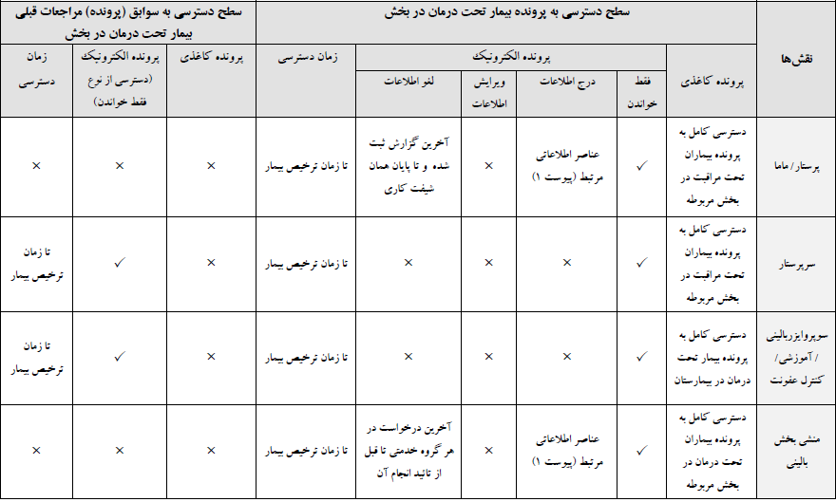

Slide 73
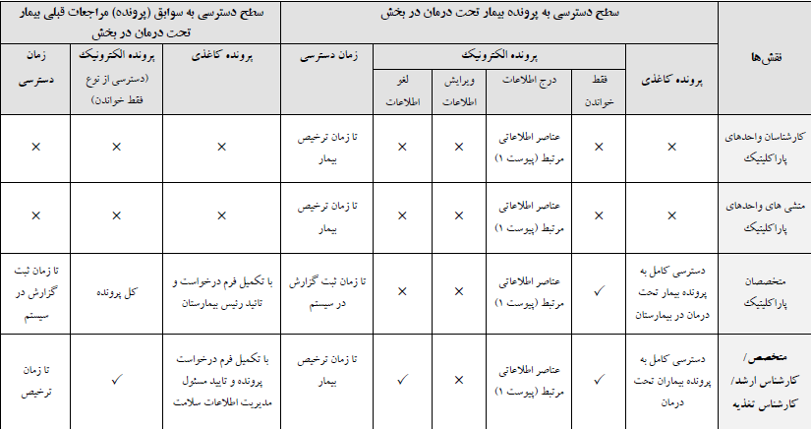

Slide 74
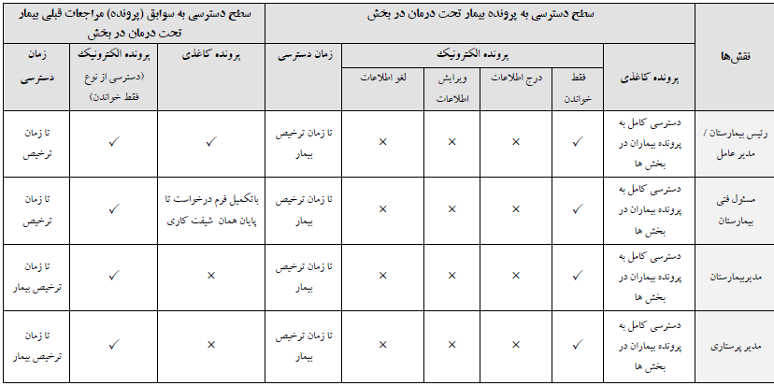

Slide 75
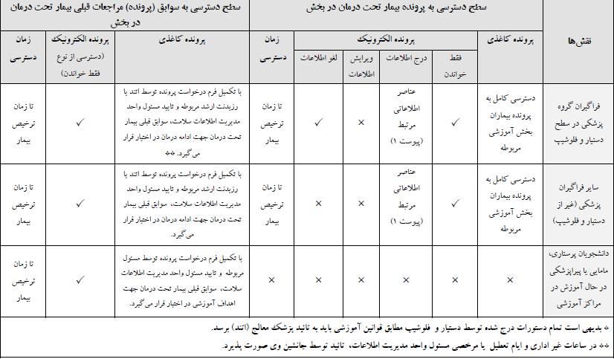

Slide 76
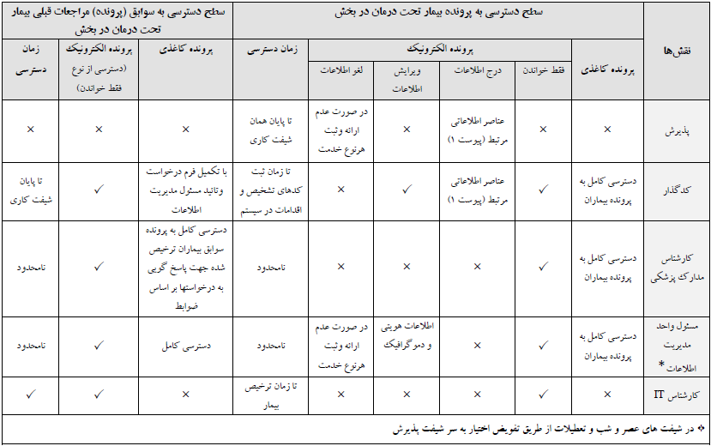

Slide 77
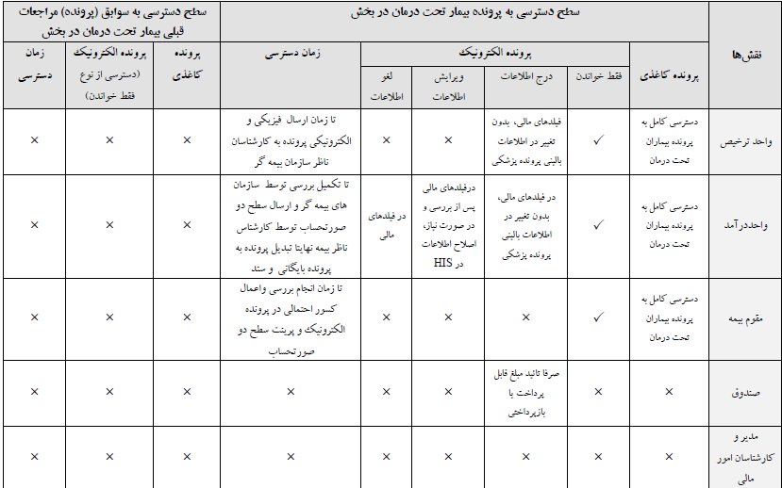

Slide 78
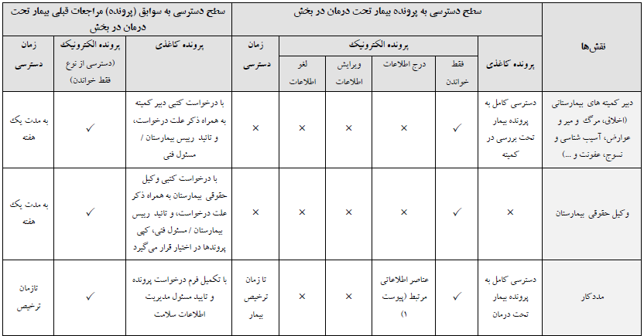

Slide 79
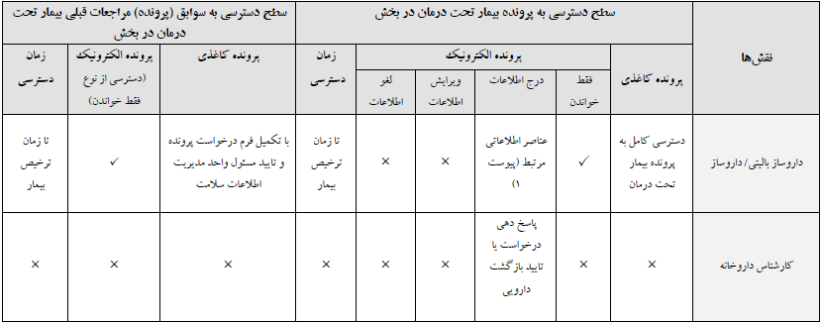

Slide 80
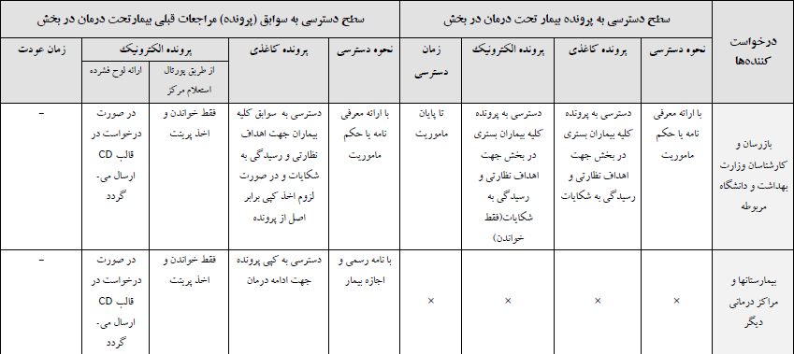

Slide 81
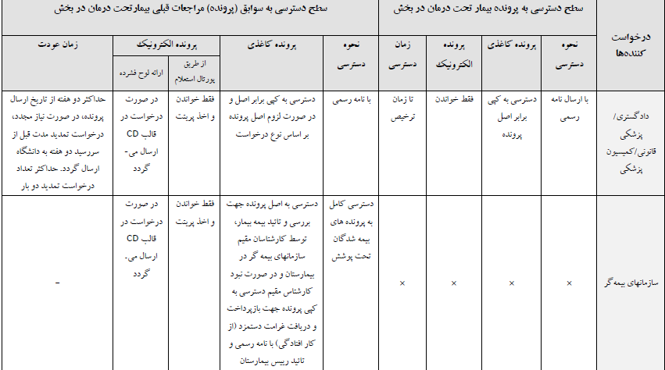

Slide 82
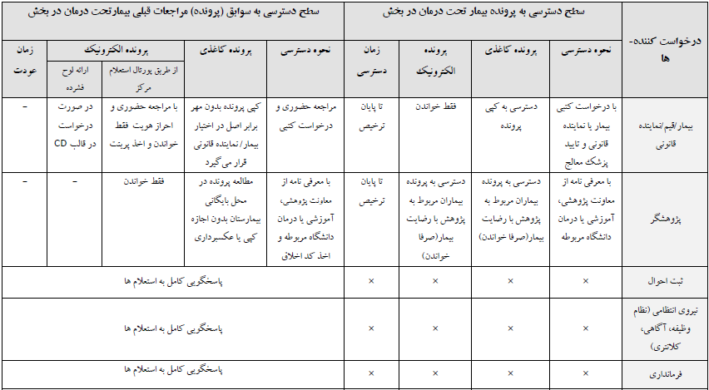

Slide 83
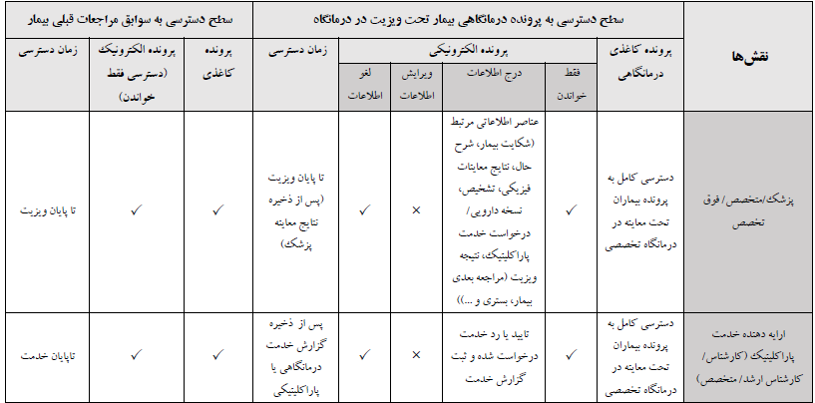

Slide 84
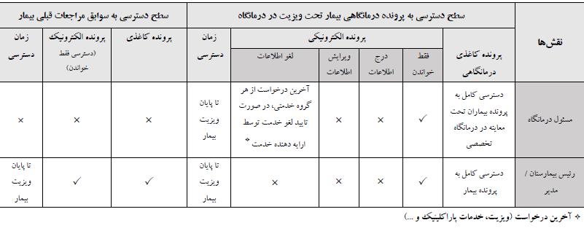

Slide 85
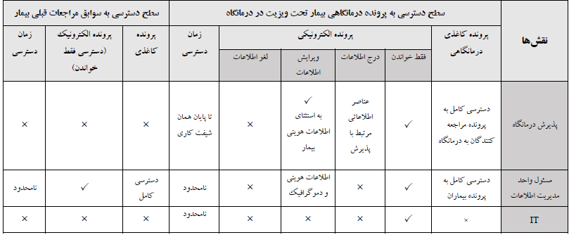

Slide 86
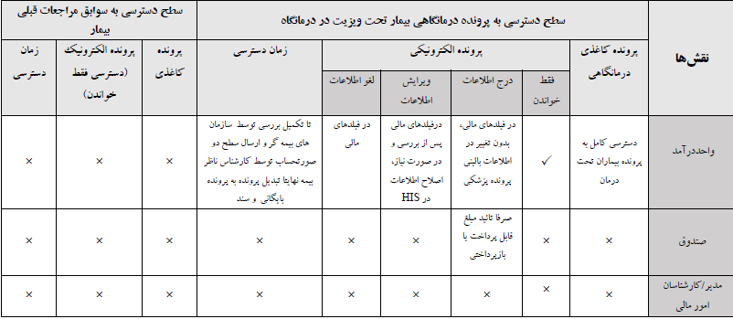

Slide 87
